Slide 1

Методы Data mining в исследовании и прогнозировании дифференциации регионов РФ по уровню бедности и ожидаемой продолжительности жизни
Выполнили студенты:
Карташев Кирилл, Концевая Юлия,
Серкова Елена, Хохлова Карима,
Щербаков Николай
Научный руководитель: д.э.н., проф. Зарова Е.В.

Slide 2
Актуальность
Одними из важнейших направлений развития Российской Федерации являются повышение уровня жизни граждан и создание комфортных условий для их проживания.
В Указе о национальных целях развития России до 2030 года среди национальных целей развития Российской Федерации на период до 2030 года определены:
сохранение населения, здоровье и благополучие людей;
комфортная и безопасная среда для жизни;
Установлены следующие целевые показатели, характеризующие достижение данных национальных целей к 2030 году:
повышение ожидаемой продолжительности жизни до 78 лет;
снижение уровня бедности в два раза по сравнению с показателем 2017 года;
Для соответствия этому плану необходимо выработать систему показателей, влияя на которые можно достичь целевых индикаторов. Сделать это можно с помощью методов Data Mining, позволяющих выявлять скрытые связи и закономерности между показателями.

Slide 3
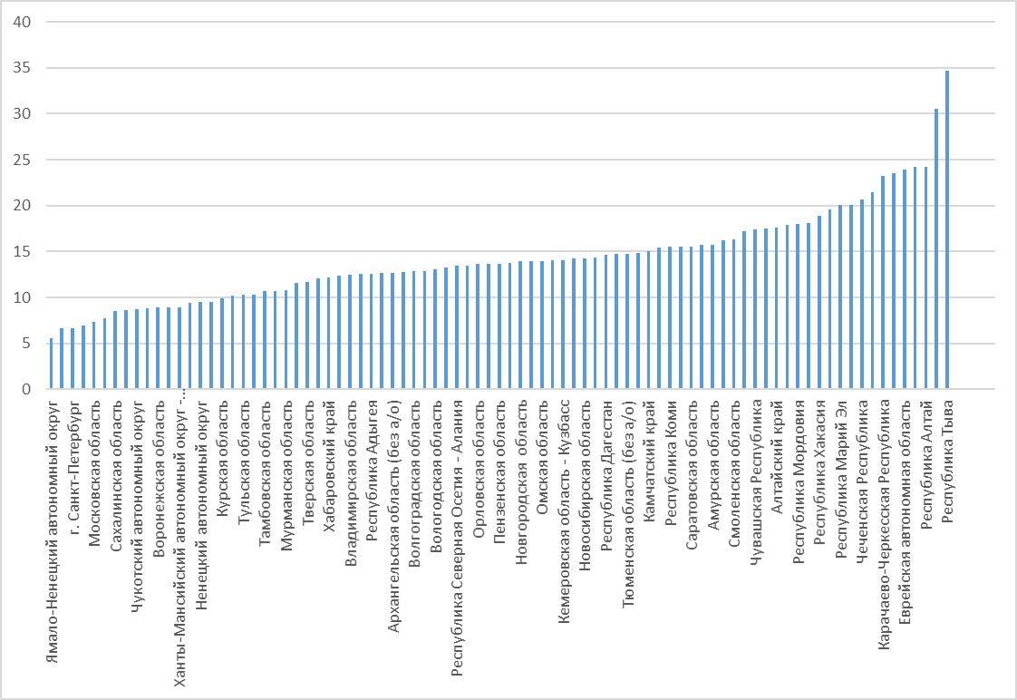
Распределение регионов по доле населения с доходами ниже ВПМ (уровню бедности,%), 2019 г.

Slide 4
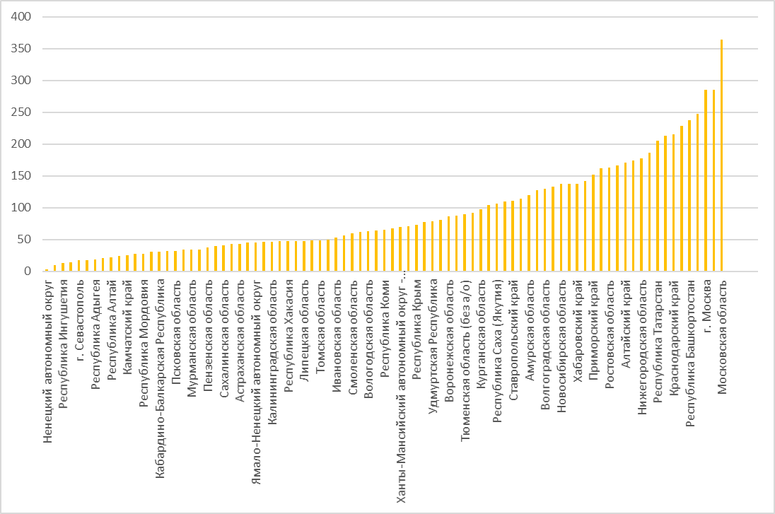
Распределение регионов по количеству преступлений, зарегистрированных в отчетном периоде, единиц на 100 000 человек, 2019 г.

Slide 5
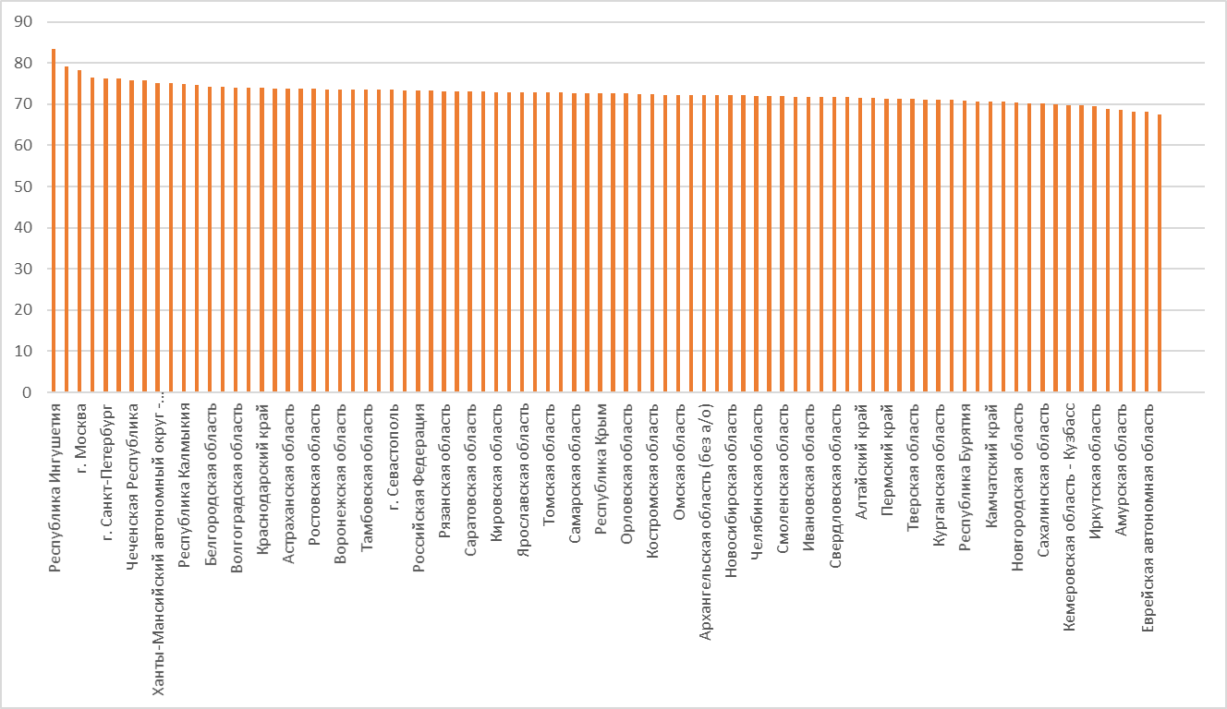
Распределение регионов по величине ожидаемой продолжительности жизни (лет), 2019 г.

Slide 6
Цели и задачи исследования
Цель: Выявить значимые факторы, влияющие на ожидаемую продолжительность жизни, уровень бедности и преступности.
Задачи:
Сформировать концепцию исследования, в которой определить (теоретически обосновать) группы факторов, влияющих на ожидаемую продолжительность жизни, уровень бедности и преступности.
Сформировать систему статистических показателей, характеризующих группы факторов на ожидаемой продолжительности жизни, уровня бедности и преступности и результативные величины
Представить исходную систему показателей в графическом и табличном видах
Выполнить предварительную подготовку данных, подготовить дескриптивную статистику и выполнить комплексный анализ методами Data Mining и другими статистическими методами
Представить результаты в табличном и графическом виде (включая картограммы)
Сделать выводы

Slide 7
Гипотеза
Для соответствия плану достижение национальных целей к 2030 году необходимо выработать систему показателей, влияя на которые можно достичь целевых индикаторов.
Предполагается, что на результативные показатели определенным образом влияют такие группы факторов, как демографические, финансовые факторы, индикаторы условий проживания и уровня жизни.
А именно:
чем хуже финансовое благополучие и социальная поддержка населения, тем ниже продолжительность жизни и выше уровень преступности;
чем хуже условия проживания (площадь жилья, доступ к Интернету), тем ниже продолжительность жизни и выше уровень преступности;
чем ниже уровень благополучия региона (% бедного населения, безработный), тем ниже продолжительность жизни и выше уровень преступности;
существует взаимосвязь между количеством браков, разводов, рождаемостью, смертностью и результативными показателями.
Для исследования гипотез были применены методы Data Mining, позволяющие выявлять скрытые связи и закономерности между показателями.

Slide 8
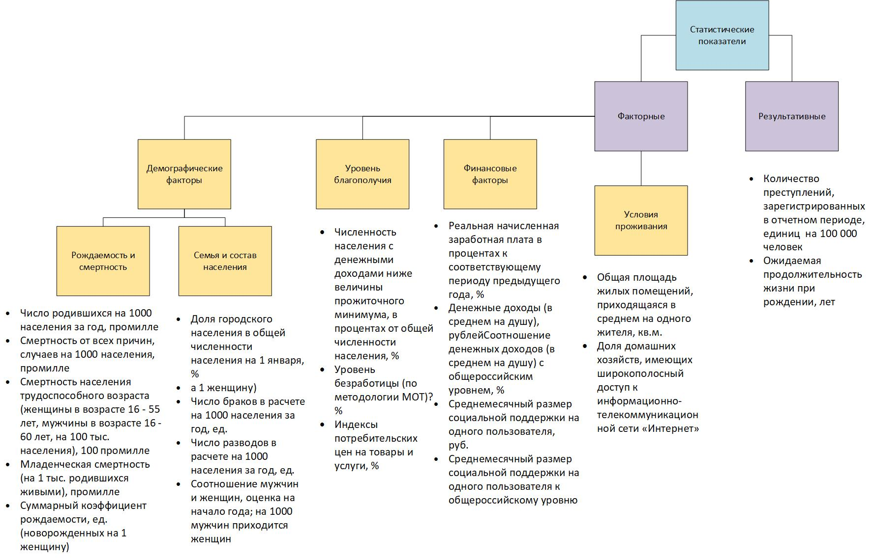
Система исходных статистических показателей

Slide 9
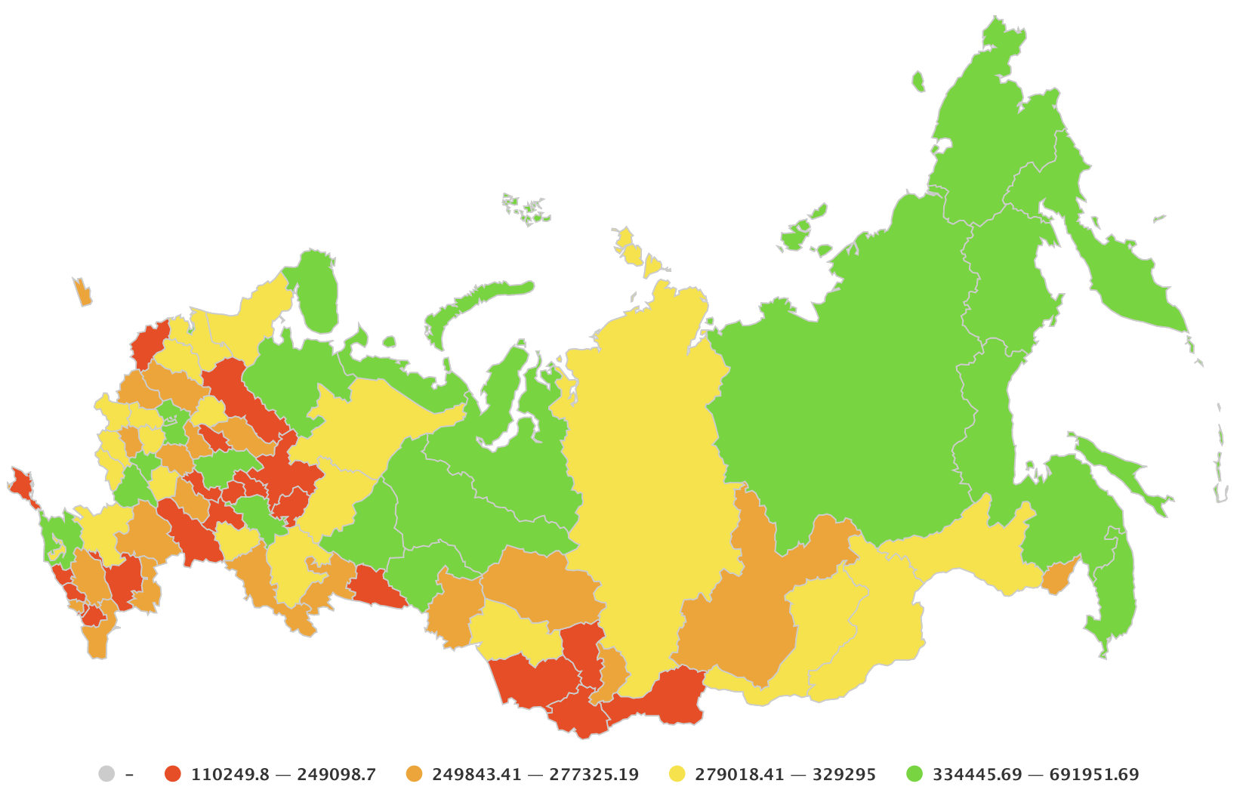
Группировка регионов РФ по уровню экономического развития
Группирующая переменная – ВРП/чел, тыс. руб., 2018
*Данные из СЦ РЭУ им. Г. В. Плеханова

Slide 10
Группировка регионов РФ по уровню экономического развития
Группирующая переменная – ВРП/чел, тыс. руб., 2018
Квартильное распределение:
1-й квартиль
2-й квартиль
3-й квартиль
4-й квартиль
г. Москва | 691951,7
Сахалинская область | 566054,9
Ямало-Ненецкий авт. округ | 556594,9
Ненецкий авт. округ | 513891
Магаданская область | 513393,4
Республика Саха (Якутия) | 475432
г. Санкт-Петербург | 460381,1
Ханты-Мансийский авт. округ - Югра | 456516,1
Московская область | 449802,7
Хабаровский край | 432113,7
Камчатский край | 416961,2
Тюменская область | 401024,4
Мурманская область | 400221,6
Тюменская область без авт. округов | 396490,7
Краснодарский край | 379576
Республика Татарстан | 366343
Воронежская область | 362750,7
Архангельская область без авт. округа | 356139,8
Приморский край | 343320,2
Липецкая область | 338528,6
Нижегородская область | 334445,7
Амурская область | 329295
Ростовская область | 328329,1
Ленинградская область | 327010,9
Республика Башкортостан | 319050,6
Пермский край | 314847,1
Красноярский край | 312278,6
Республика Коми | 312247,1
Архангельская область | 312247,1
Республика Карелия | 310655
Белгородская область | 309904,7
Новосибирская область | 308433,8
Самарская область | 306636,5
Калужская область | 299983,3
Новгородская область | 296387
Ярославская область | 295228,1
Тульская область | 293815,6
Брянская область | 292677
Курская область | 291339,2
Тамбовская область | 288158,7
Республика Адыгея | 286480,5
Забайкальский край | 283227,2
Республика Бурятия | 279018,4
Ставропольский край | 277325,2
Приволжский федеральный округ | 277325,2
Республика Дагестан | 273918,9
Калининградская область | 271015,1
Тверская область | 267756,6
Орловская область | 267050,6
Рязанская область | 265634,7
Смоленская область | 265461,2
г. Севастополь | 262153
Омская область | 261970,6
Владимирская область | 261674,5
Республика Хакасия | 259041,1
Томская область | 257193,5
Оренбургская область | 257058,8
Астраханская область | 256564,3
Волгоградская область | 255529,5
Челябинская область | 253435,1
Республика Северная Осетия - Алания | 252277,8
Пензенская область | 251801,3
Иркутская область | 251593,3
Костромская область | 249843,4
Удмуртская Республика | 249098,7
Псковская область | 246167,4
Ивановская область | 244773,1
Кировская область | 243728
Ульяновская область | 241466,5
Вологодская область | 237288,7
Алтайский край | 235693,5
Кемеровская область | 234667
Республика Алтай | 226794,6
Курганская область | 226089,3
Саратовская область | 225864,1
Кабардино-Балкарская Республика | 219822,6
Республика Крым | 212997,2
Чеченская Республика | 211446,9
Чувашская Республика | 209974,9
Республика Марий Эл | 208082,2
Республика Мордовия | 194619,4
Республика Калмыкия | 171193
Республика Тыва | 165225,1
Карачаево-Черкесская Республика | 155349,9
Республика Ингушетия | 110249,8

Slide 11
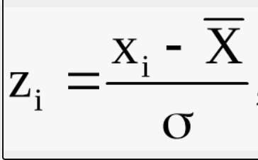
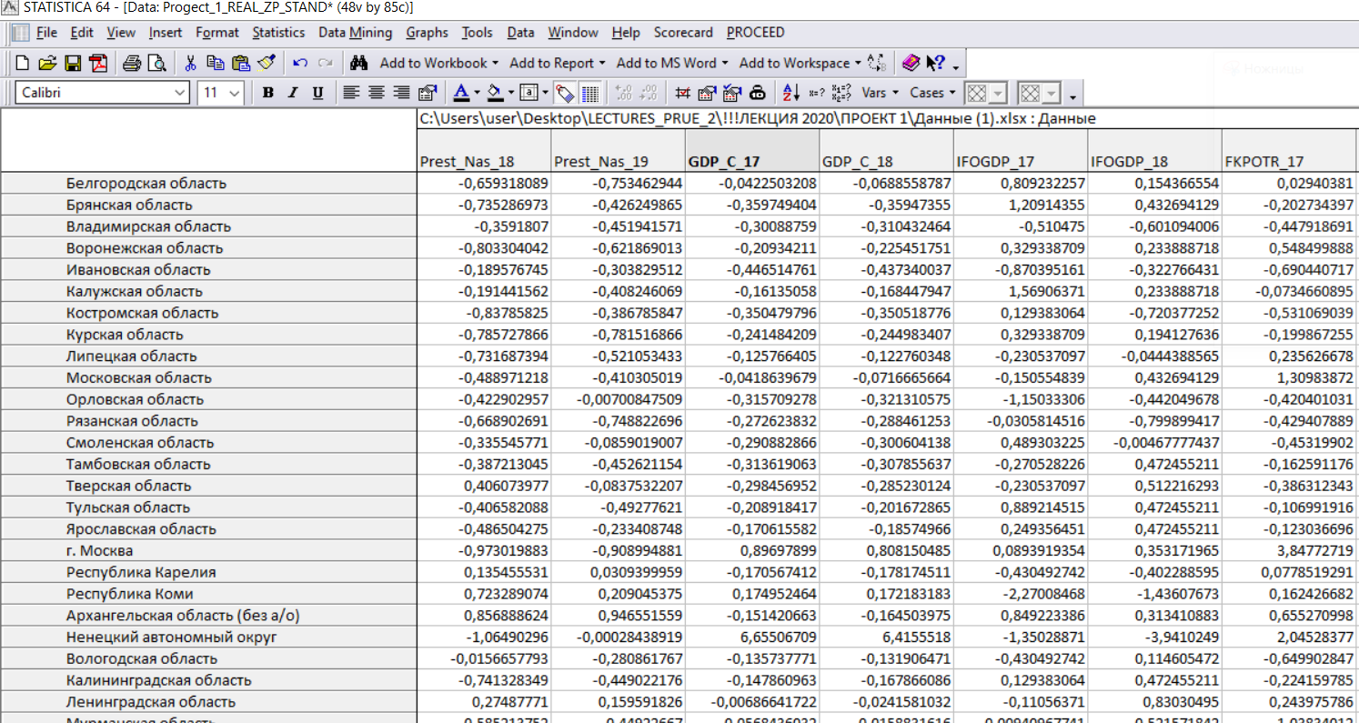
Стандартизация исходных значений для целей кластерного анализа

Slide 12
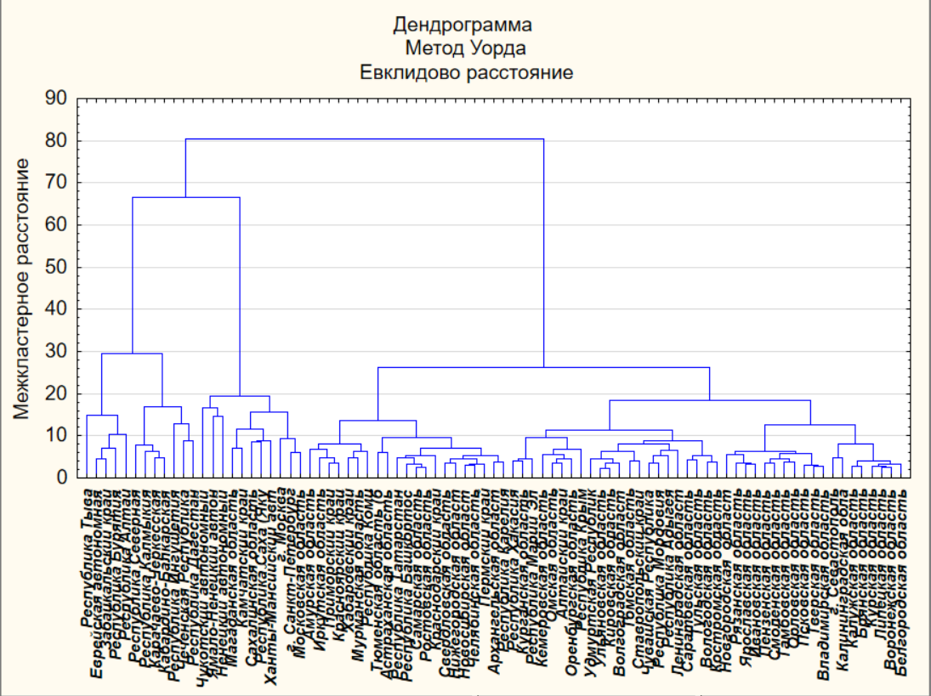
Иерархический кластерный анализ – определение гипотетического числа кластеров регионов по показателям социально-экономического развития

Slide 13
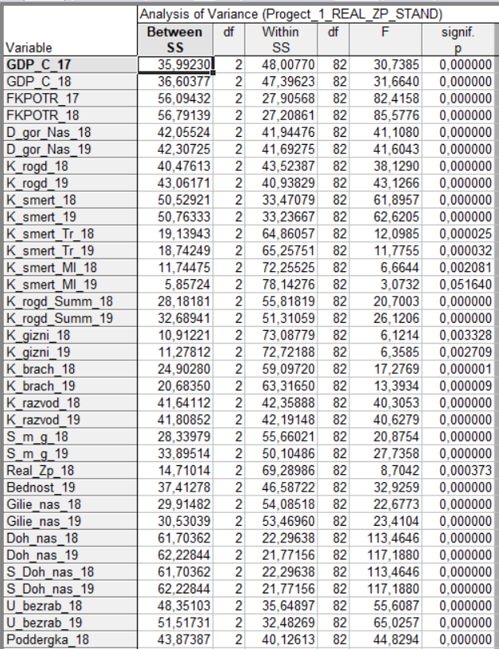
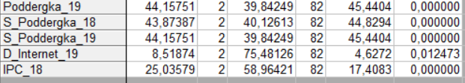
Дисперсионный анализ кластерообразующих переменных
Условие статистической значимости кластерообразующей переменной:
Средняя из внутрикластерных дисперсий < Межкластерной дисперсии
P<0,05

Slide 14
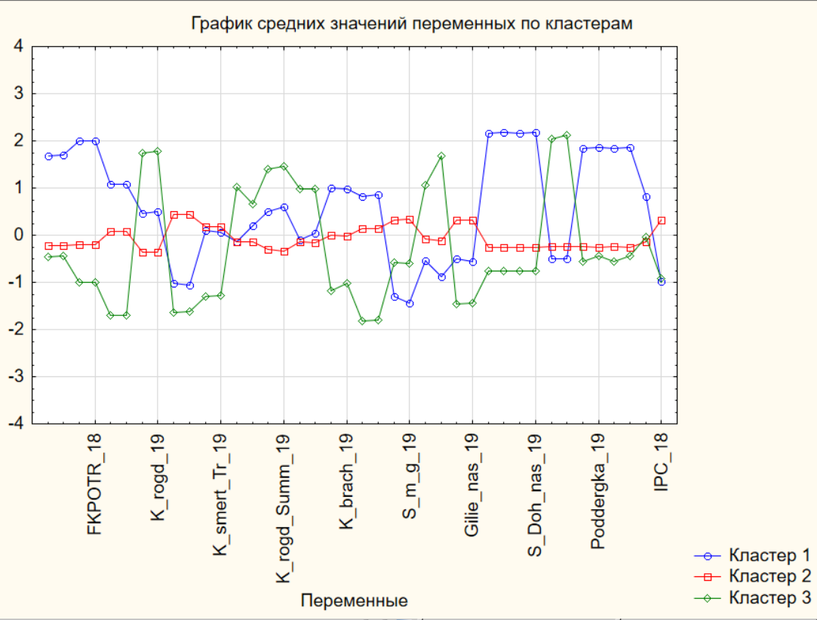
Средние значения переменных по кластерам регионов РФ

Slide 15
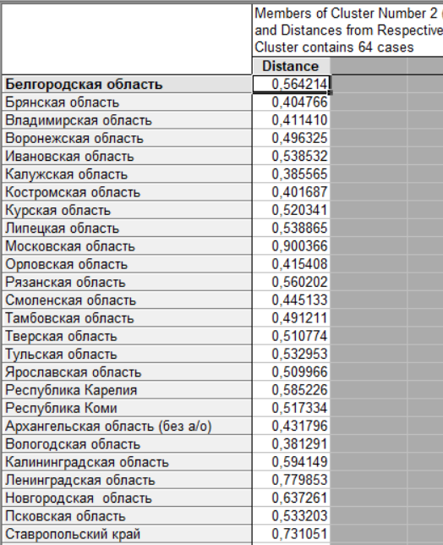
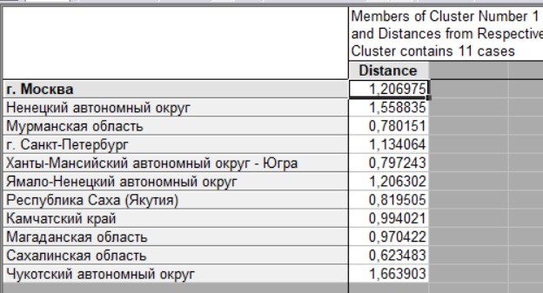
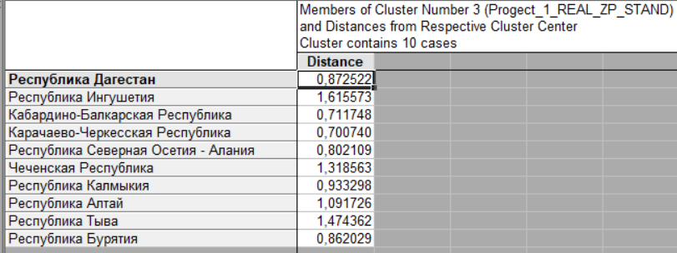
Региональные кластеры по показателям социально-экономического развития
Регионы 2-го кластера (64)
Регионы 1-го кластера (11)
Регионы 3-го кластера (10)

Slide 16
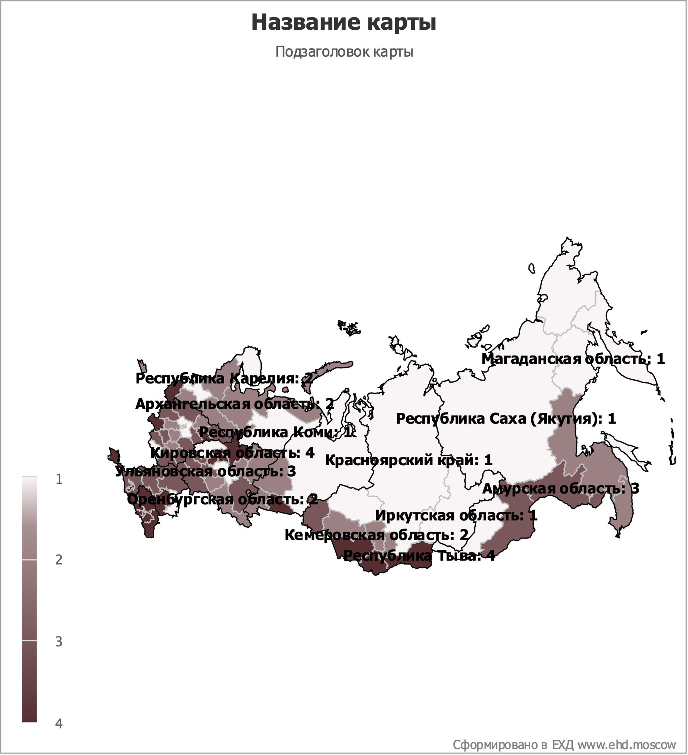
Картограмма кластеров субъектов РФ по показателям социально-экономического развития
Показатель, использованный при кластеризации – ВРП на душу населения, 2018 год
*Картограмма построена на портале ЕХД

Slide 17
Проект 1. Исследование и прогнозирование показателя «Уровень бедности» по регионам России. Анализ взаимозависимости уровня бедности и преступности

Slide 18
Группировка регионов РФ по квартилям показателя «Уровень бедности, %», (2019 г.)
1-й квартиль
2-й квартиль
3-й квартиль
4-й квартиль
Республика Тыва | 34,7
Республика Ингушетия | 30,5
Кабардино-Балкарская Республика | 24,2
Республика Алтай | 24,2
Еврейская автономная область | 23,9
Республика Калмыкия | 23,5
Карачаево-Черкесская Республика | 23,2
Забайкальский край | 21,5
Чеченская Республика | 20,7
Республика Марий Эл | 20,1
Республика Бурятия | 20,1
Курганская область | 19,6
Республика Хакасия | 18,9
Иркутская область | 18,1
Республика Мордовия | 18
Республика Саха (Якутия) | 17,9
Алтайский край | 17,6
Красноярский край | 17,5
Чувашская Республика | 17,4
Республика Крым | 17,2
Смоленская область | 16,3
Псковская область | 16,2
Республика Карелия | 15,7
Амурская область | 15,7
Республика Коми | 15,5
Астраханская область | 15,5
Саратовская область | 15,5
Ульяновская область | 15,4
Камчатский край | 15
Томская область | 14,8
Кировская область | 14,7
Тюменская область (без а/о) | 14,7
Республика Дагестан | 14,6
Оренбургская область | 14,3
Ивановская область | 14,2
Новосибирская область | 14,2
Ставропольский край | 14
Кемеровская область - Кузбасс | 14
Новгородская область | 13,9
Пермский край | 13,9
Омская область | 13,9
Брянская область | 13,8
Орловская область | 13,7
Калининградская область | 13,7
Пензенская область | 13,7
Республика Северная Осетия - Алания | 13,5
Приморский край | 13,5
Ростовская область | 13,3
Вологодская область | 13,1
Волгоградская область | 12,9
Самарская область | 12,9
Челябинская область | 12,8
Рязанская область | 12,7
Архангельская область (без а/о) | 12,7
Костромская область | 12,6
Республика Адыгея | 12,6
Владимирская область | 12,5
Удмуртская Республика | 12,4
Хабаровский край | 12,2
Республика Башкортостан | 12,1
Тверская область | 11,7
г. Севастополь | 11,6
Мурманская область | 10,8
Тамбовская область | 10,7
Краснодарский край | 10,7
Тульская область | 10,3
Ярославская область | 10,3
Калужская область | 9,9
Курская область | 9,5
Ненецкий автономный округ | 9,5
Нижегородская область | 9,4
Магаданская область | 8,9
Воронежская область | 8,9
Свердловская область | 8,9
Ханты-Мансийский автономный округ - Югра | 8,8
Ленинградская область | 8,7
Чукотский автономный округ | 8,6
Липецкая область | 8,5
Сахалинская область | 7,7
Белгородская область | 7,3
Московская область | 6,9
Республика Татарстан | 6,6
г. Москва | 6,6
г. Санкт-Петербург | 5,6
Ямало-Ненецкий автономный округ | 5,6

Slide 19
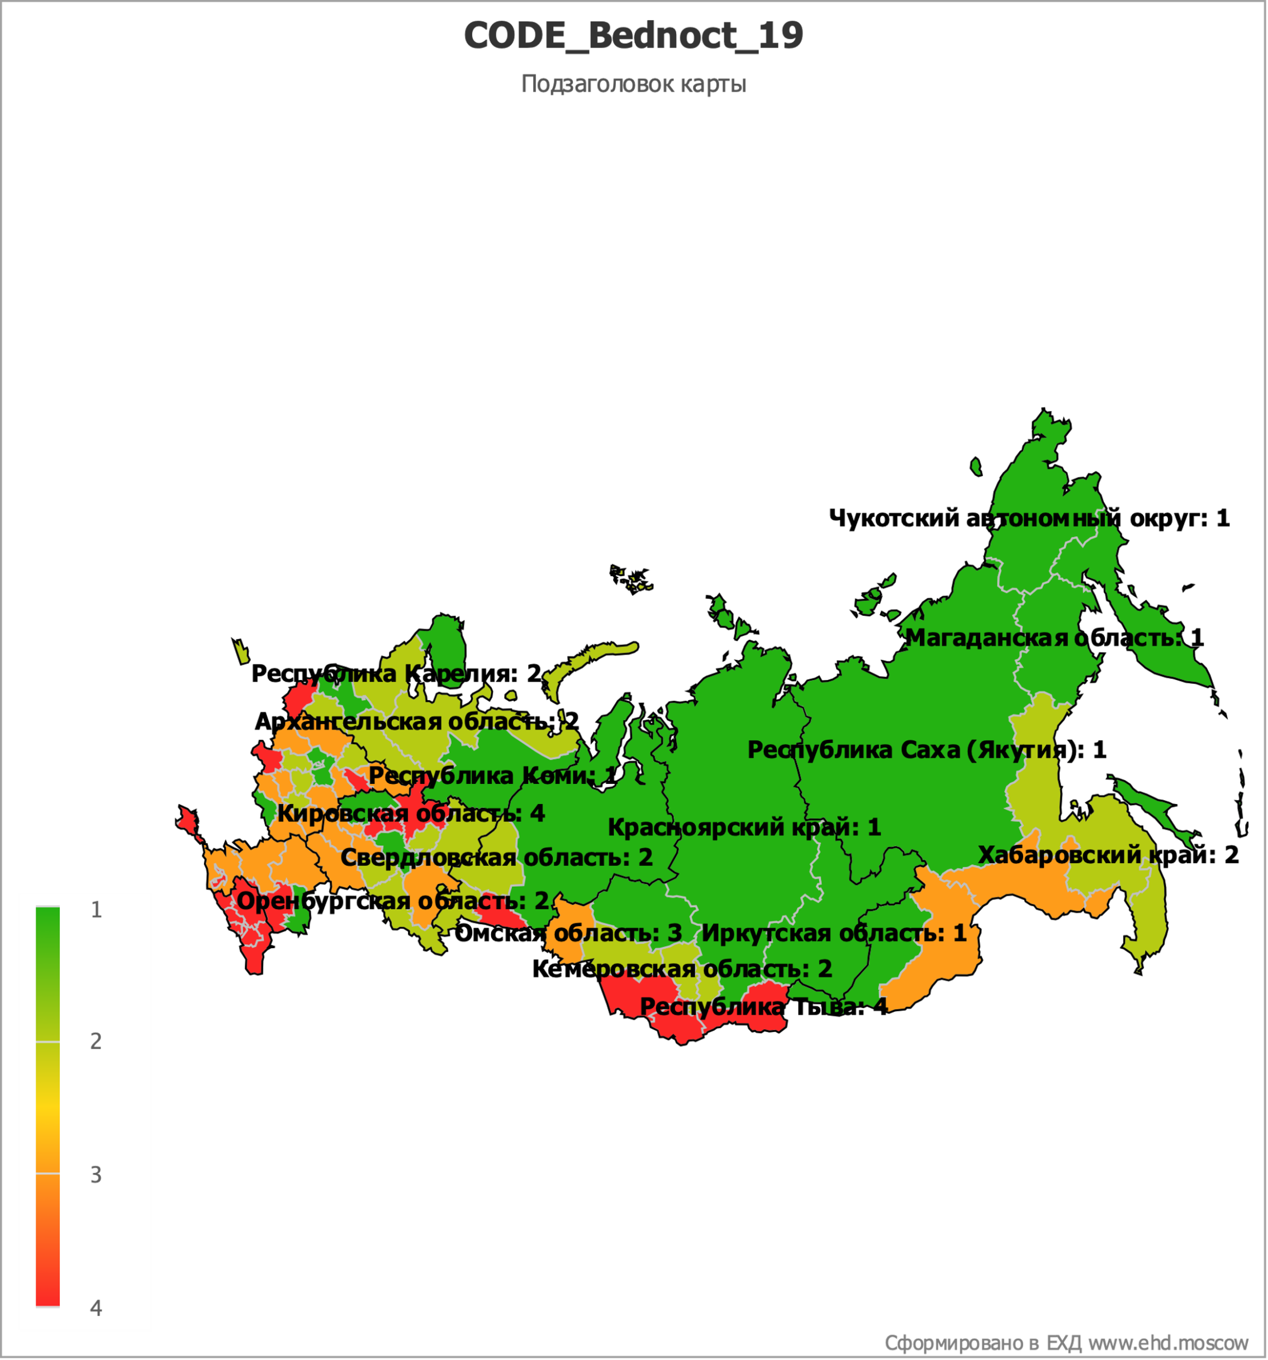
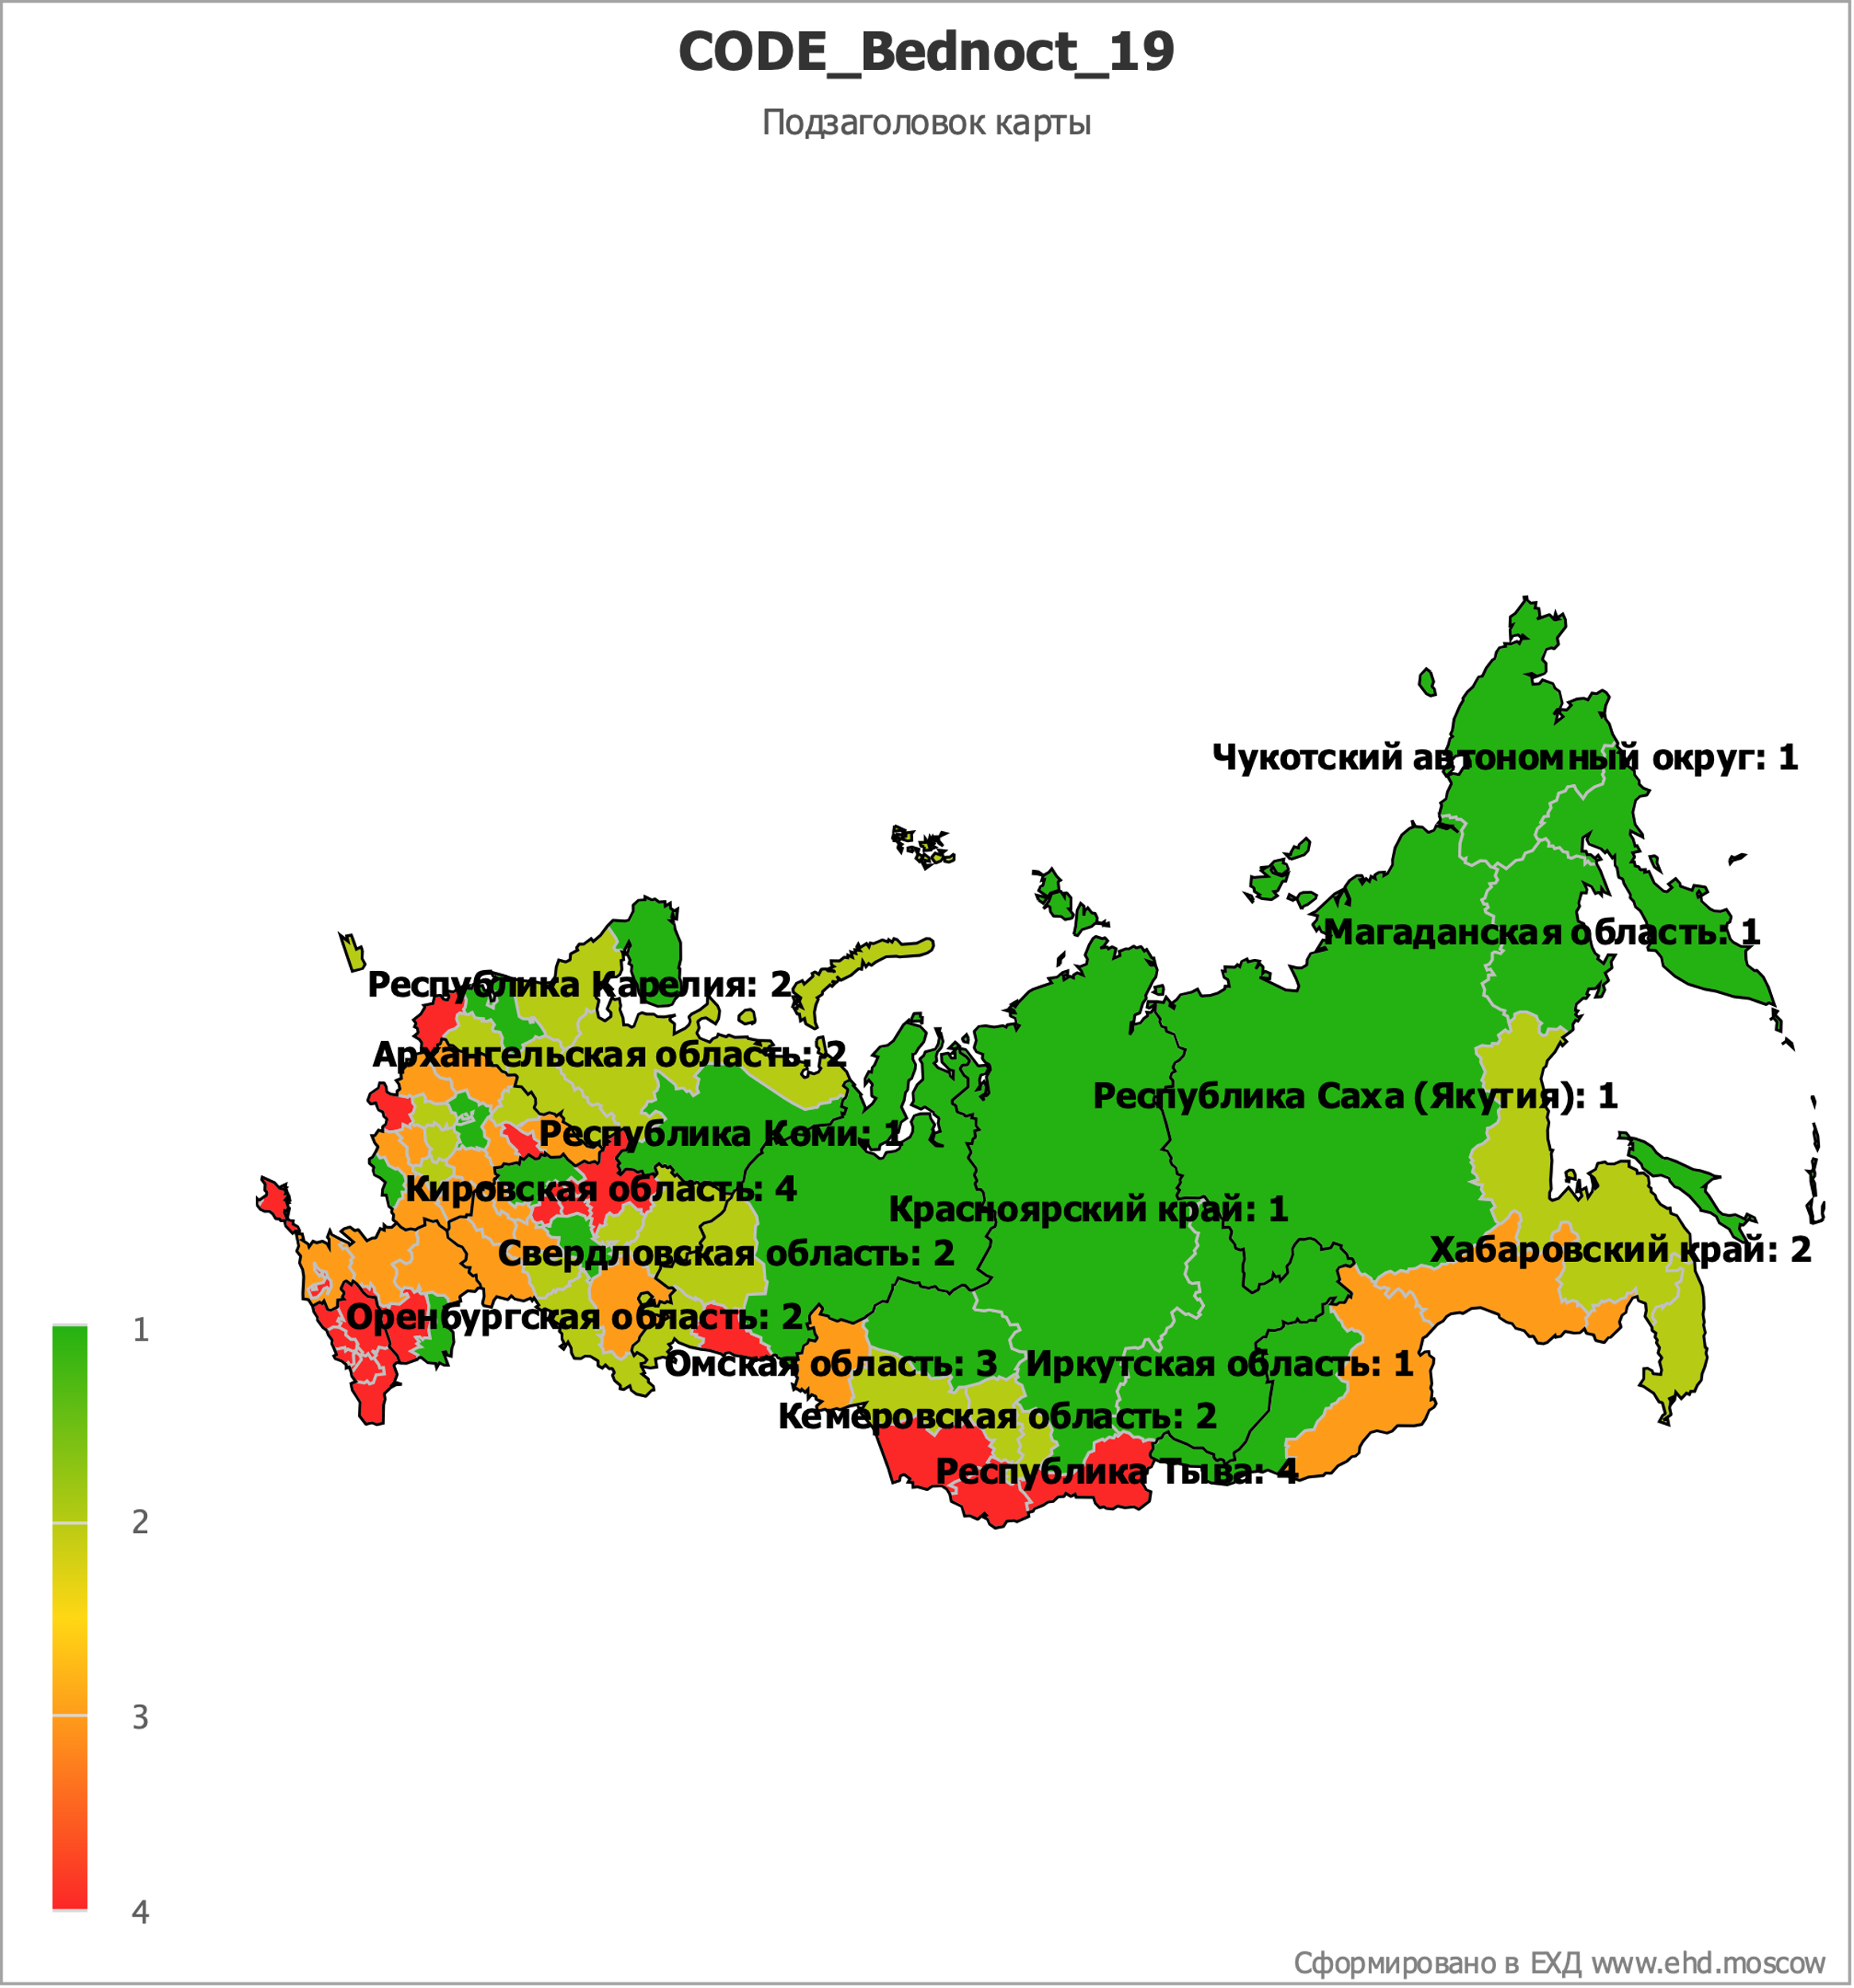
Группировка регионов РФ по уровню бедности – доли населения с доходами ниже величины прожиточного минимума, %

Slide 20
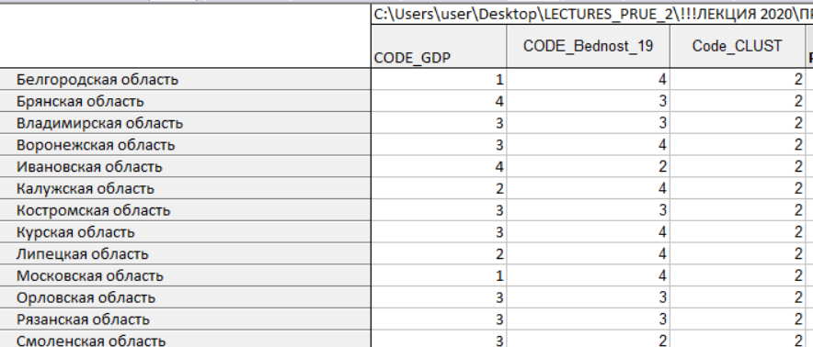
Закодированные переменные
Исходная классификация по зависимой переменной
Категориальный предиктор № 1
Категориальный предиктор № 2
CODE_GDP – код по результатам ранжирования и разбиения на квартили (по переменной ВРП на душу населения, 2018 год) Code_Clust – код по результатам кластеризации, по показателям социально-экономического развития. CODE_Bednost_19 – код по зависимой переменной, в данном случае Бедность.

Slide 21
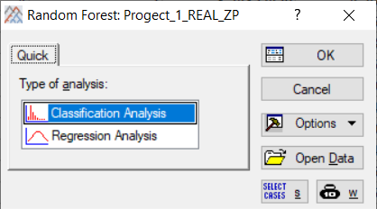
Задачи метода «случайный лес»

Slide 22
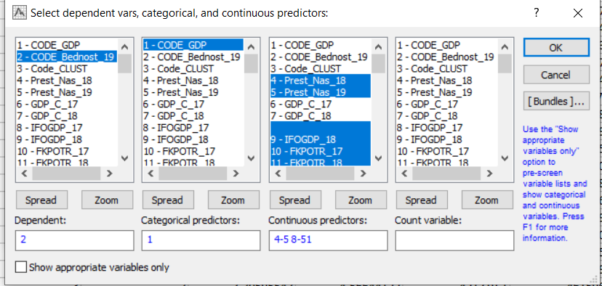
Метод «Случайный лес» – выбор переменных

Slide 23
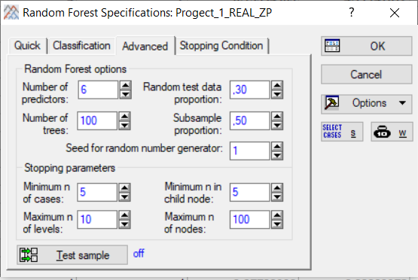
Задание обучающей и тестовой совокупностей. Условия ансамбля деревьев классификаций

Slide 24
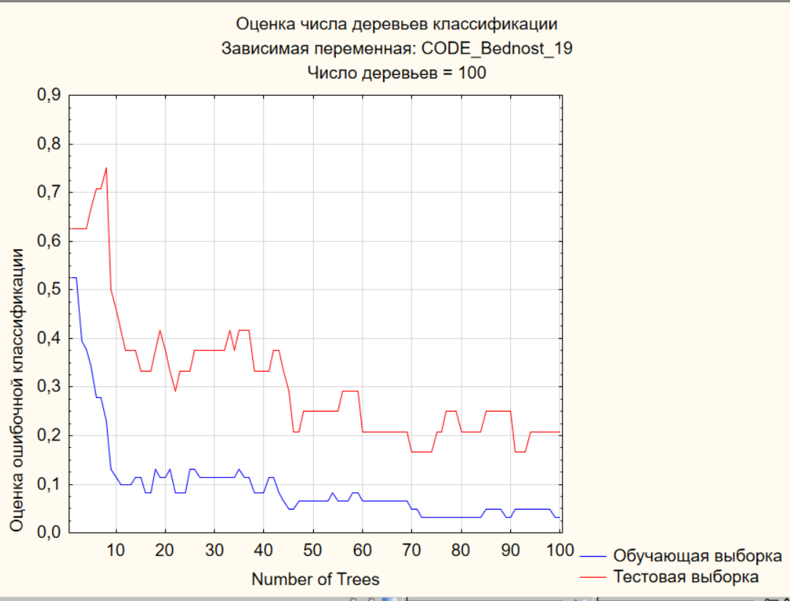
Определение числа деревьев при минимуме ошибки классификации

Slide 25
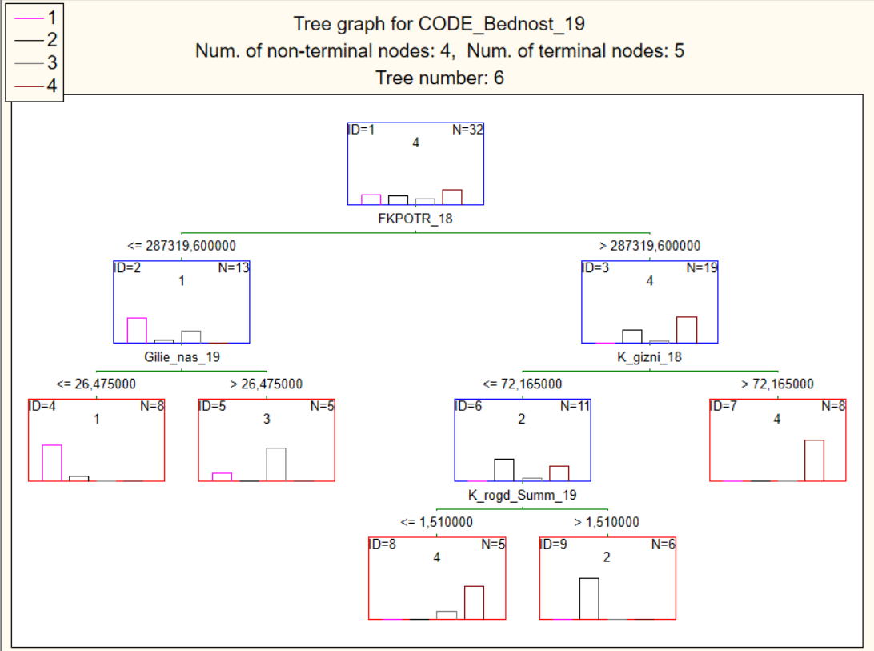
Примеры деревьев классификации (1/6)
- 4 исходные группы; - Группирующая переменная - фонд конечного потребления на душу населения; - Далее перегруппировываются единицы по показателям: обеспечение населения жильём (слева) и ожидаемая продолжительность жизни(справа)

Slide 26
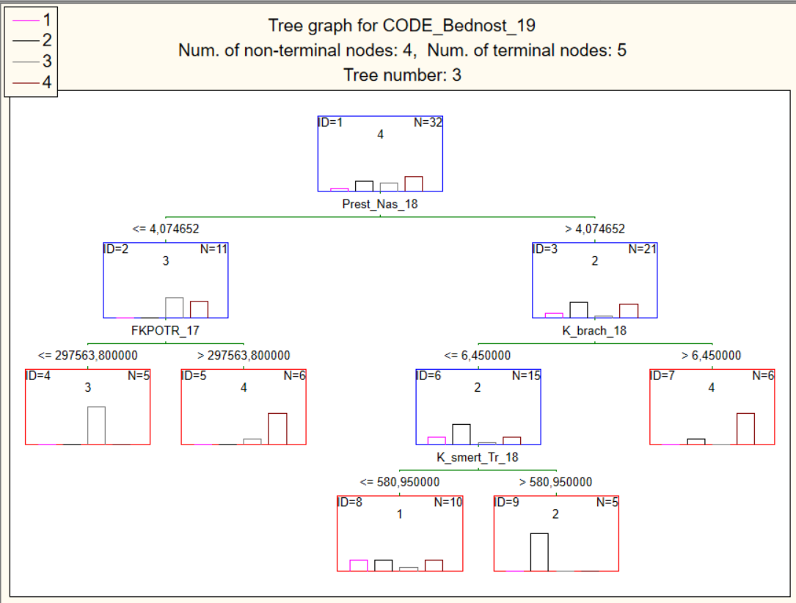
Примеры деревьев классификации (2/6)
- 4 исходные группы, -Группирующая переменная- преступность 2018г; - Далее перегруппировываются единицы по показателям: фонд конечного потребления на душу населения(слева) и коэф. брачности(справа).

Slide 27
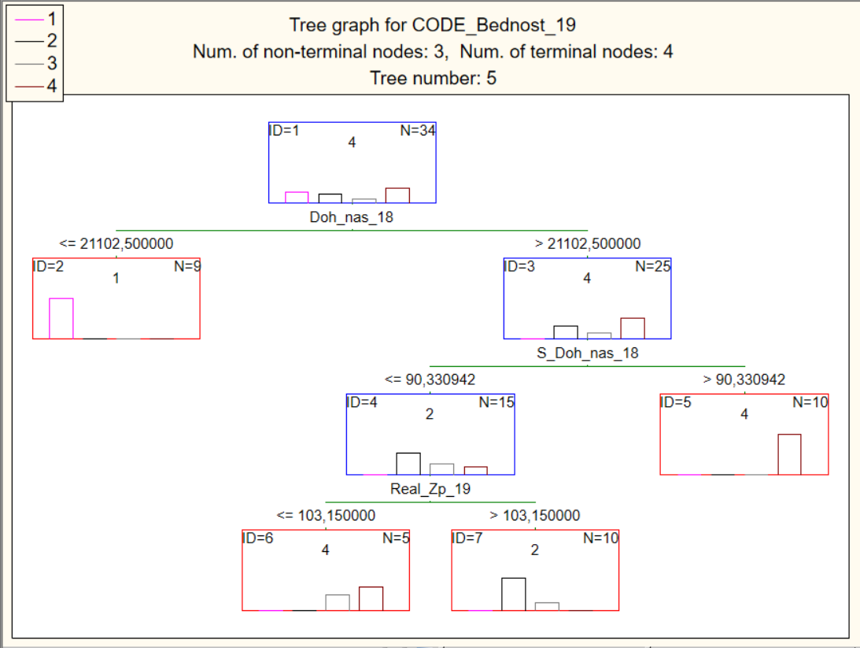
Примеры деревьев классификации (3/6)
- 3 исходные группы, -группирующая переменная-доходы населения за 2018 г. - дальше перегруппировываются единицы по показателям дохода.

Slide 28
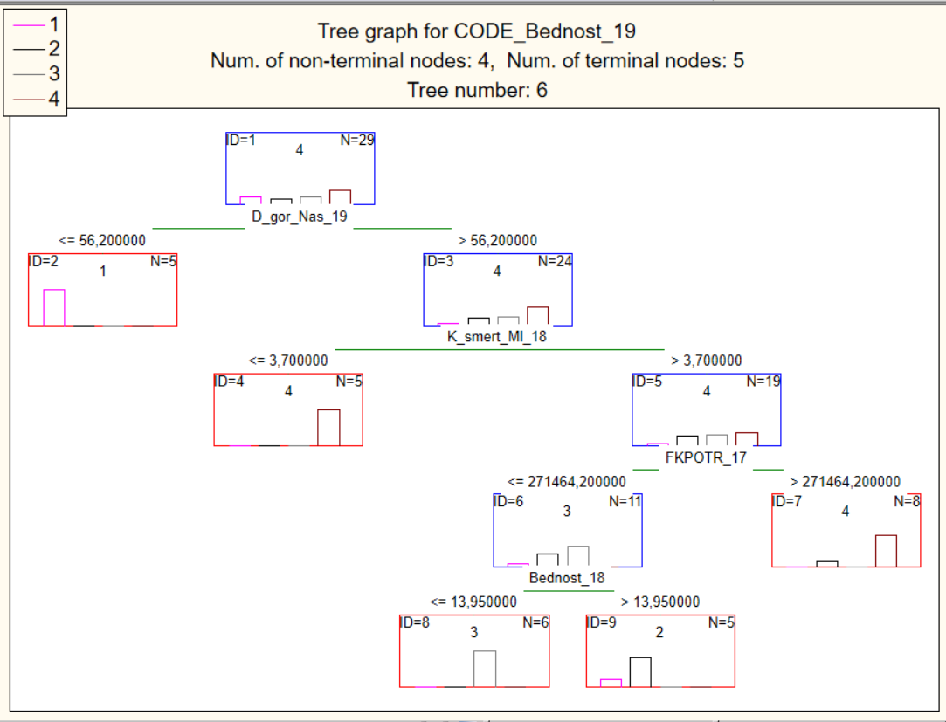
Примеры деревьев классификации (4/6)
- 4 исходные группы; -группирующая переменная-доля городского населения - далее перегруппировываются единицы по показателям: коэффициент младенческой смертности->фонд конечного потребления->бедность за 2018г.

Slide 29
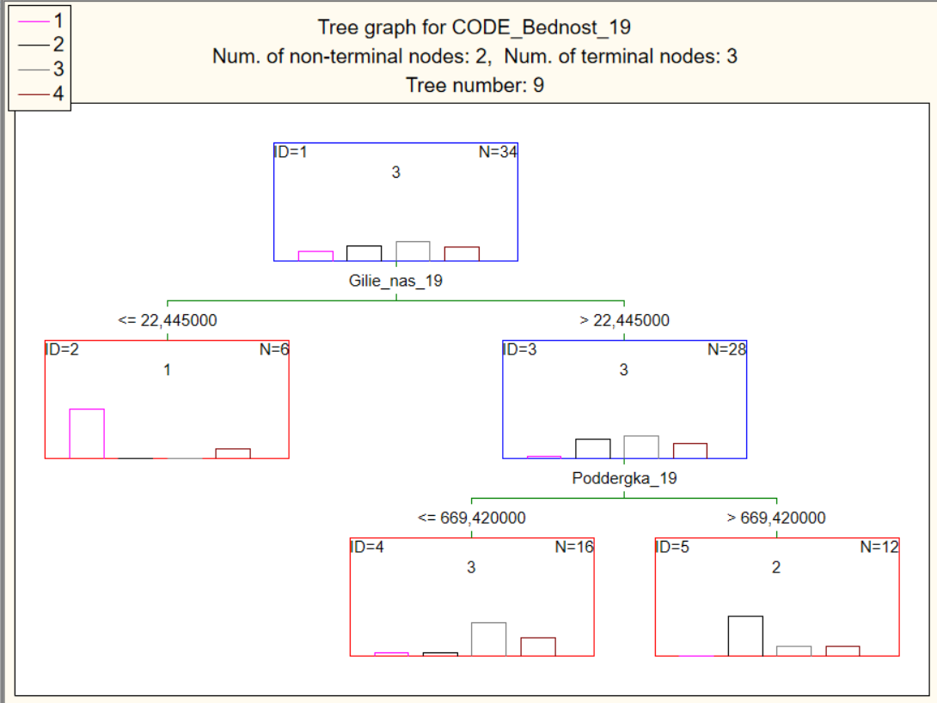
Примеры деревьев классификации (5/6)
- 2 исходные группы -группирующая переменная-обеспеченность жильём -далее перегруппировываются единицы по показателю: социальная поддержка за 2019год.

Slide 30
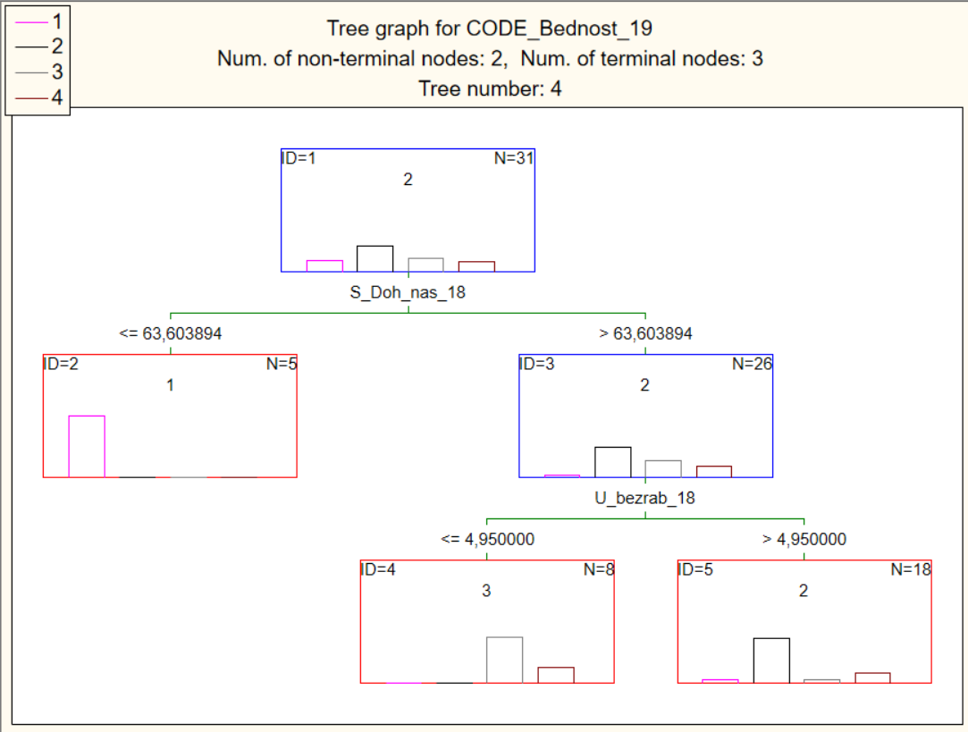
Примеры деревьев классификации (6/6)
-2 исходные группы -группирующая переменная-соотношение доходов населения за 2018г; -далее перегруппировываются единицы по показателю: уровень безработицы за 2018г.

Slide 31
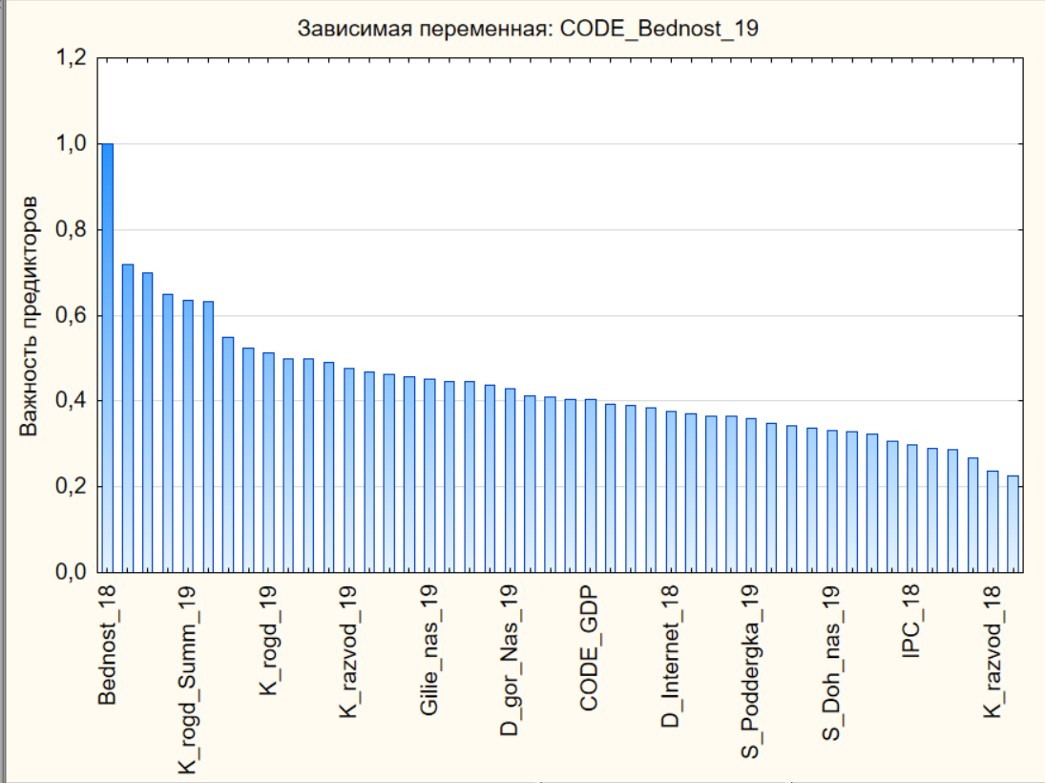
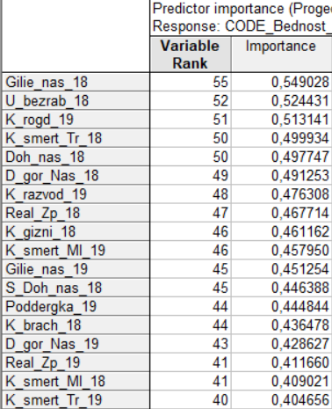
Значимость предикторов классификации субъектов РФ по показателю «уровень бедности», 2019

Slide 32
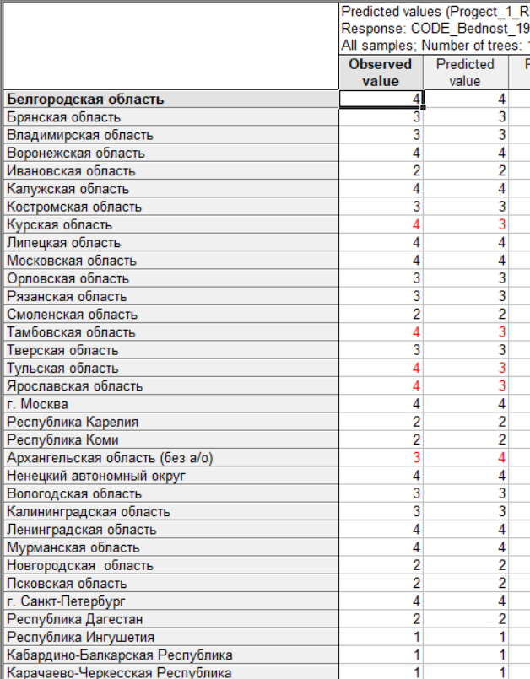
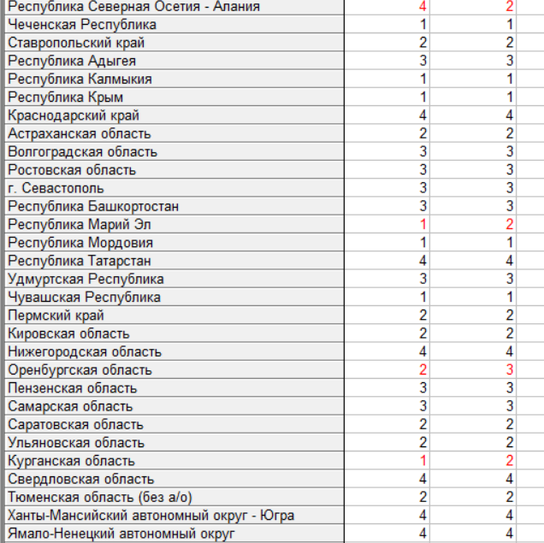
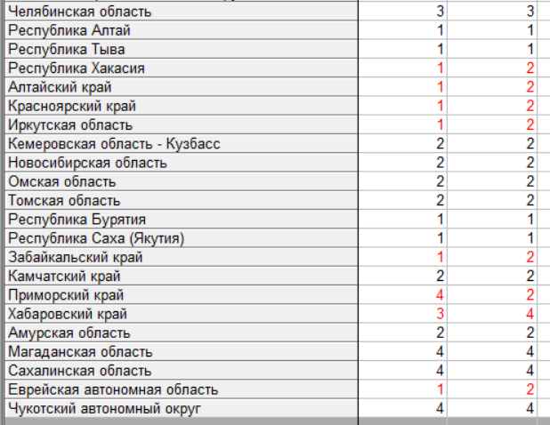
Итог классификации методом «Случайный лес»
Получилась классификация отличная от первоначальной (расхождения отмечены красным)

Slide 33
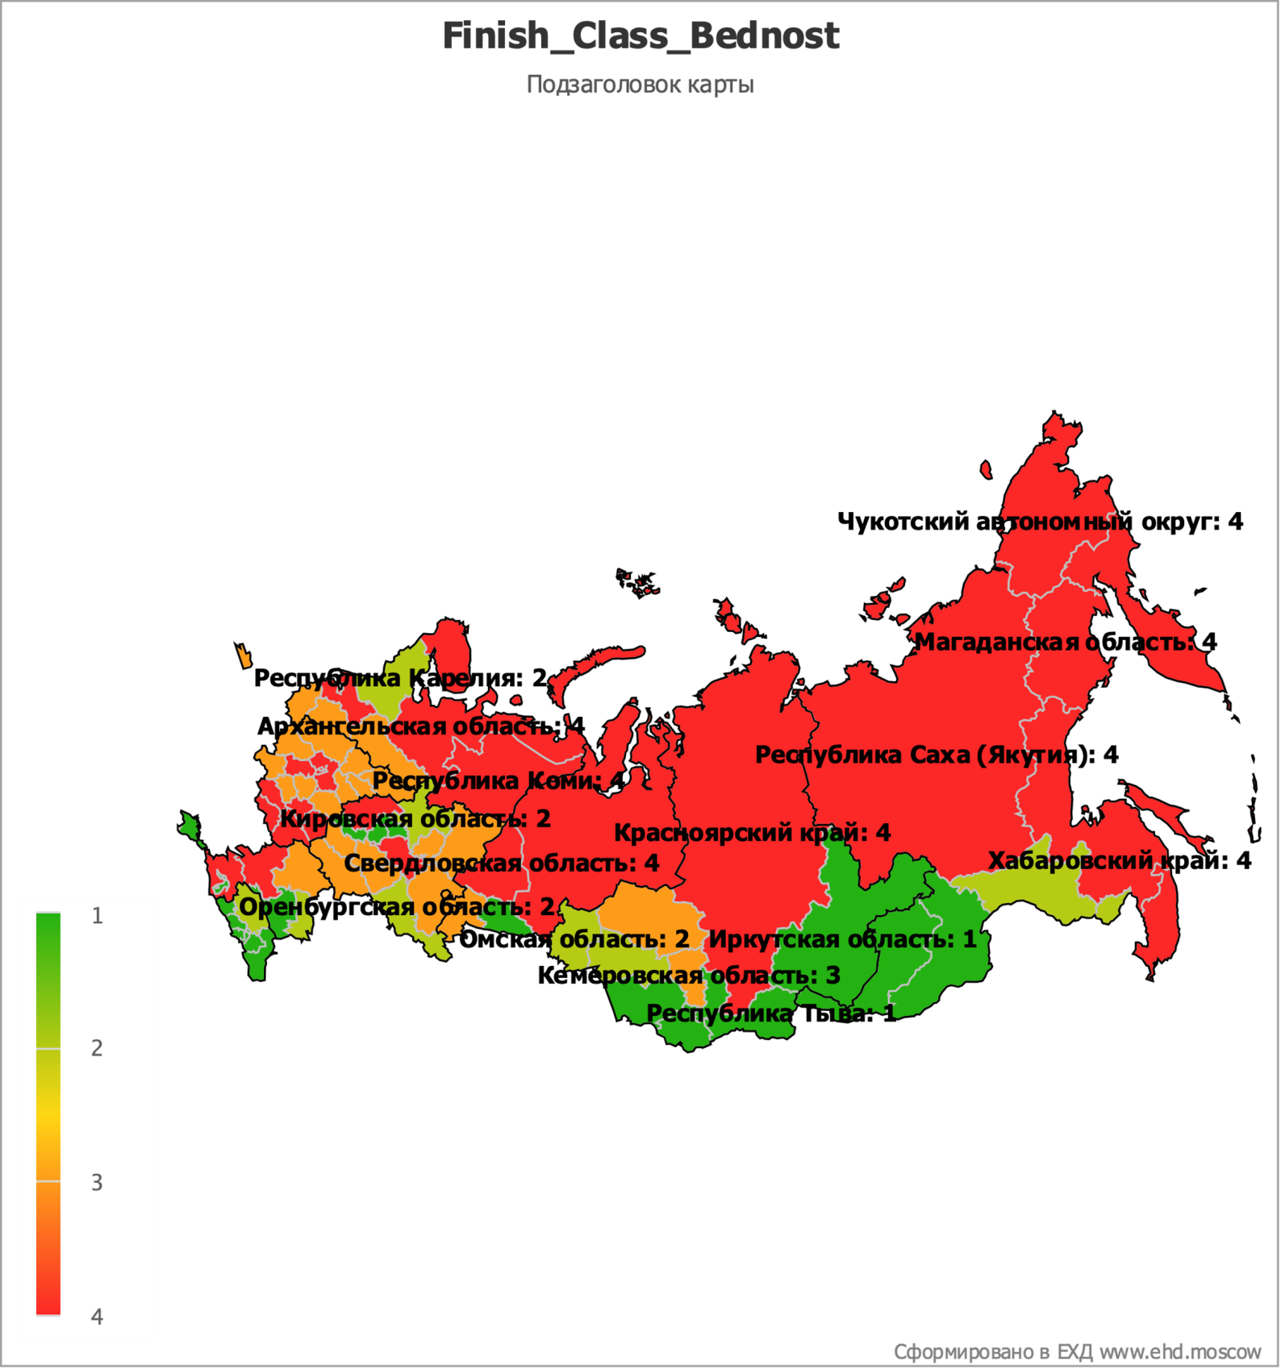


Сопоставление картограмм исходного распределения субъектов РФ по показателю уровень бедности и классификации, полученной методом «Случайный лес»
Исходное распределение по кластерам
Классификация методом «Случайный лес»

Slide 34
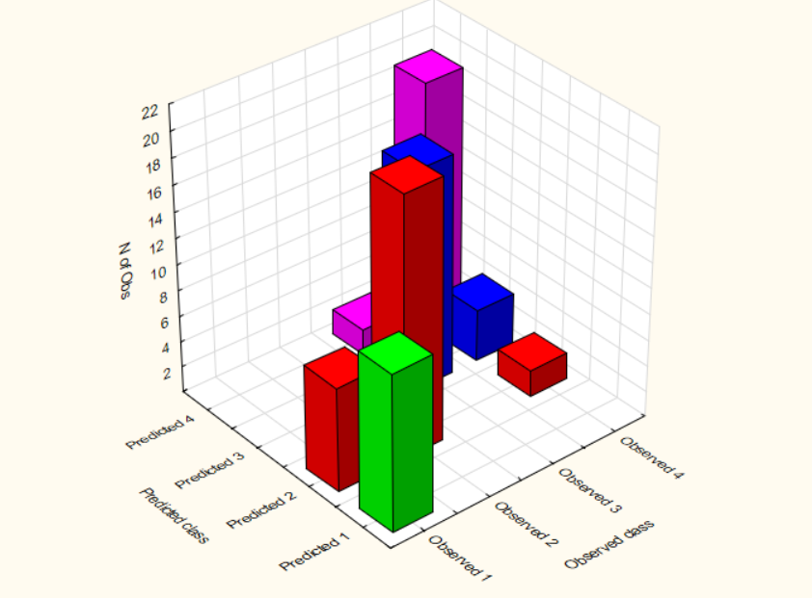
Сопоставление исходной и итоговой (методом «Случайный лес») классификаций субъектов РФ по уровню бедности, %

Slide 35
Итоговая группировка субъектов РФ по уровню бедности с учетом системных связей факторных показателей
4-я группа
2-я группа
3-я группа
Белгородская область | 4
Воронежская область | 4
Калужская область | 4
Курская область | 4
Липецкая область | 4
Московская область | 4
Тамбовская область | 4
г. Москва | 4
Республика Коми | 4
Архангельская область (без а/о) | 4
Ненецкий автономный округ | 4
Ленинградская область | 4
Мурманская область | 4
г. Санкт-Петербург | 4
Краснодарский край | 4
Ростовская область | 4
Республика Татарстан | 4
Нижегородская область | 4
Свердловская область | 4
Тюменская область (без а/о) | 4
Ханты-Мансийский автономный округ - Югра | 4
Ямало-Ненецкий автономный округ | 4
Красноярский край | 4
Республика Саха (Якутия) | 4
Камчатский край | 4
Приморский край | 4
Хабаровский край | 4
Магаданская область | 4
Сахалинская область | 4
Чукотский автономный округ | 4
1-я группа
Республика Дагестан | 1
Республика Ингушетия | 1
Кабардино-Балкарская Республика | 1
Карачаево-Черкесская Республика | 1
Республика Северная Осетия - Алания | 1
Чеченская Республика | 1
Республика Адыгея | 1
Республика Калмыкия | 1
Республика Крым | 1
Республика Марий Эл | 1
Республика Мордовия | 1
Чувашская Республика | 1
Курганская область | 1
Республика Алтай | 1
Республика Тыва | 1
Республика Хакасия | 1
Алтайский край | 1
Иркутская область | 1
Республика Бурятия | 1
Забайкальский край | 1
Республика Карелия | 2
Ставропольский край | 2
Астраханская область | 2
Кировская область | 2
Оренбургская область | 2
Новосибирская область | 2
Омская область | 2
Амурская область | 2
Еврейская автономная область | 2
Брянская область | 3
Владимирская область | 3
Ивановская область | 3
Костромская область | 3
Орловская область | 3
Рязанская область | 3
Смоленская область | 3
Тверская область | 3
Тульская область | 3
Ярославская область | 3
Вологодская область | 3
Калининградская область | 3
Новгородская область | 3
Псковская область | 3
Волгоградская область | 3
г. Севастополь | 3
Республика Башкортостан | 3
Удмуртская Республика | 3
Пермский край | 3
Пензенская область | 3
Самарская область | 3
Саратовская область | 3
Ульяновская область | 3
Челябинская область | 3
Кемеровская область - Кузбасс | 3
Томская область | 3

Slide 36
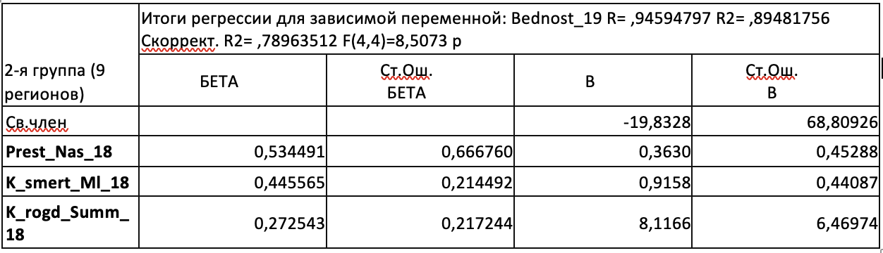
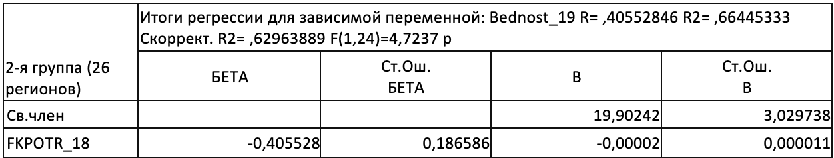
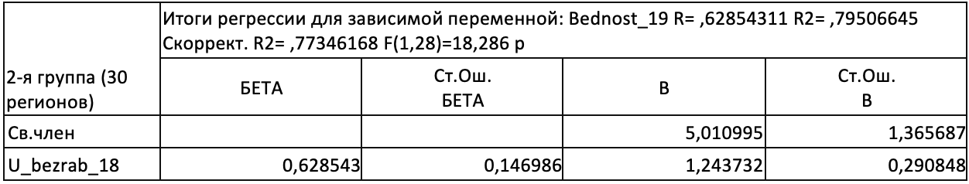
Регрессионные модели. Индикаторы регулирования бедности (по группам регионов)
Переменная | Корреляции 1-я группа (20 регионов)
 | Prest_Nas_19 | K_smert_Ml_18 | K_rogd_Summ_19 | Gilie_nas_19 | Doh_nas_19 | U_bezrab_18
Bednost_19 | 0,563954 | 0,521929 | 0,541419 | -0,704086 | -0,773659 | 0,632264
1-я группа (20 регионов) | Итоги регрессии для зависимой переменной: Bednost_19 R= ,95454286 R2= ,91115208 Скоррект. R2= ,89449309
 | БЕТА | Ст.Ош. | B
Св.член |  |  | 32,04945
Prest_Nas_19 | 0,408131 | 0,076640 | 0,28227
Doh_nas_19 | -0,535860 | 0,081221 | -0,00082
U_bezrab_18 | 0,421361 | 0,079184 | 0,45525
Индикаторы регулирования бедности для 1-й группы регионов
Переменная | Корреляции 2-я группа (9 регионов)
 | Prest_Nas_18 | K_smert_Ml_18 | K_rogd_Summ_18 | K_gizni_19 | Bednost_18
Bednost_19 | 0,794816 | 0,806158 | 0,757221 | -0,710661 | 0,996834
Индикаторы регулирования бедности для 2-й группы регионов
Переменная | Корреляции 3-я группа (26 регионов)
 | FKPOTR_18 | Bednost_18
Bednost_19 | -0,405528 | 0,972776
Индикатор регулирования бедности для 3-й группы регионов
Переменная | Корреляции 4-я группа (30 регионов)
 | K_gizni_19 | Bednost_18 | Doh_nas_19 | S_Doh_nas_19 | U_bezrab_18 | U_bezrab_19
Bednost_19 | -0,427124 | 0,992962 | -0,367746 | -0,367746 | 0,628543 | 0,599087
Индикатор регулирования бедности для 4-й группы регионов
Удалены переменные, которые имеют мультиколлинеарные связи

Slide 37
Регрессионные модели. Индикаторы регулирования бедности (для всех субъектов)
Переменная | Корреляции (по 85 субъектам)
 | FKPOTR_17 | D_gor_Nas_19 | Bednost_18 | Gilie_nas_18 | Doh_nas_19 | S_Doh_nas_19 | U_bezrab_18
Bednost_19 | -0,664521 | -0,587319 | 0,997466 | -0,541386 | -0,574609 | -0,574609 | 0,757468
85 субъектов | Итоги регрессии для зависимой переменной: Bednost_19 R= ,86895604 R2= ,75508460 Скоррект. R2= ,74601366 F(3,81)=83,242 p<0,0000 Станд. ошибка оценки: 2,5935
 | БЕТА | Ст.Ош. | B | Ст.Ош.
Св.член |  |  | 30,459430 | 3,641513
FKPOTR_17 | -0,489200 | 0,065943 | -0,000030 | 0,000004
Gilie_nas_18 | -0,321007 | 0,071522 | -0,442670 | 0,098629
U_bezrab_18 | 0,338248 | 0,081132 | 0,514200 | 0,123335
Индикаторы регулирования бедности для всех субъектов РФ
Удалены переменные, которые имеют мультиколлинеарные связи

Slide 38
Оценка зависимости уровня преступности в регионах от доли бедного населения
Для 85 субъектов | Корреляции
Переменная | K_smert_Tr_19 | K_rogd_Summ_18 | K_gizni_18
Prest_Nas_19 | 0,584878 | 0,520438 | -0,658833
N=85 | Итоги регрессии для зависимой переменной: Prest_Nas_19 (Progect_1_Bednost) R= ,77720938 R2= ,60405443 Скоррект. R2= ,59439722
 | БЕТА | Ст.Ош. | B
Св.член |  |  | -20,8183
K_smert_Tr_19 | 0,577297 | 0,069496 | 0,024800
K_rogd_Summ_18 | 0,511888 | 0,069496 | 9,319700
В целом по всем регионам получилось, что корреляция между преступностью и бедностью (за 2019 год) была равна 0,37
Однако, как мы выяснили ранее, уровень преступности имеет значимый показатель корреляции (>0,5) на бедность в 1-й группе регионов. Результаты анализа факторов, которые оказывают влияние на преступность (по первой группе регионов) представлены ниже:
1-я группа (20 регионов) | Итоги регрессии для зависимой переменной: Prest_Nas_19 R= ,91248517 R2= ,83262919 Скоррект. R2= ,80124716 F(3,16)=26,532 p<,00000 Станд. ошибка оценки: 3,4274
 | БЕТА | Ст.Ош. | B
Св.член |  |  | -27,9109
K_smert_Tr_19 | 0,613975 | 0,102754 | 0,028500
Bednost_19 | 0,351074 | 0,120576 | 0,507600
K_rogd_Summ_18 | 0,375187 | 0,121051 | 7,077200
Для 1-й группы (20 регионов) | Корреляции
Переменная | K_smert_Tr_18 | K_smert_Tr_19 | K_smert_Ml_18 | K_rogd_Summ_18 | K_gizni_18 | K_brach_19 | Bednost_19
Prest_Nas_19 | 0,65 | 0,66 | 0,51 | 0,62 | -0,73 | 0,54 | 0,56
Индикаторы регулирования преступности для 1-й группы регионов
Удалены переменные, которые имеют мультиколлинеарные связи

Slide 39
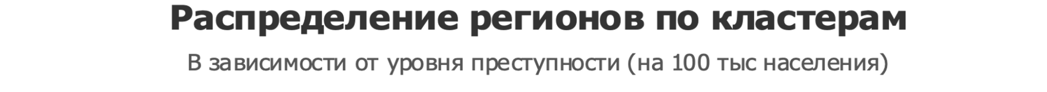


Группировка регионов РФ по уровню преступности
*Картограмма построена на портале ЕХД

Slide 40
Проект 2. Анализ факторов ожидаемой продолжительности жизни

